Slide 1
PHÒNG GIÁO DỤC VÀ ĐÀO TẠO HUYỆN GIAO THUỶ
TRƯỜNG TIỂU HỌC GIAO YẾN
LỚP 3
TOÁN
ÔN TẬP VỀ HÌNH HỌC
Giáo viên: Đỗ Thị Dung
Bộ sách: Bình Minh

Slide 2
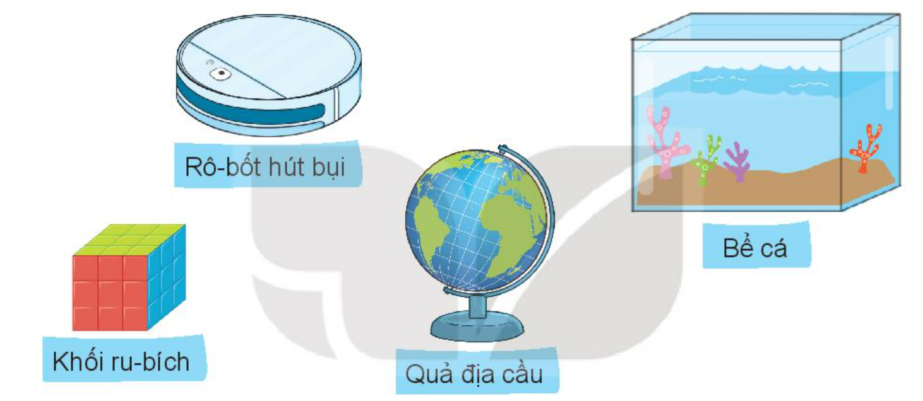

Slide 3
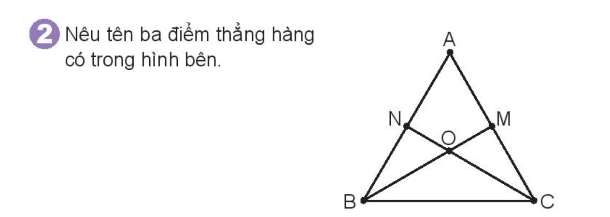

Slide 5
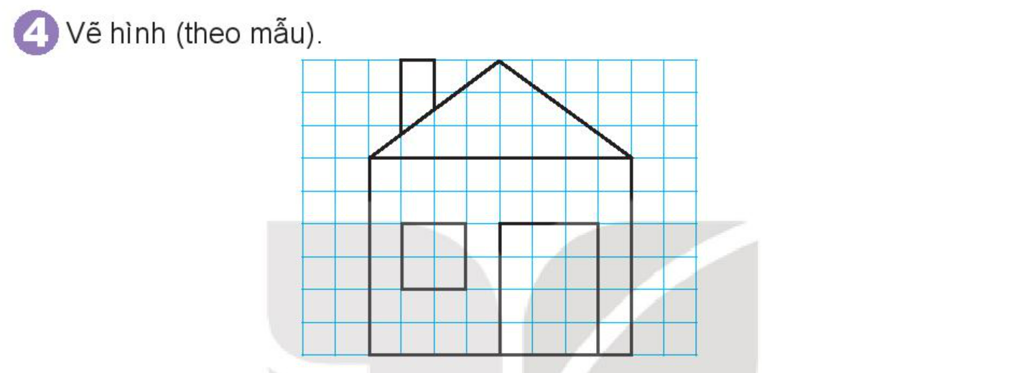

Slide 7
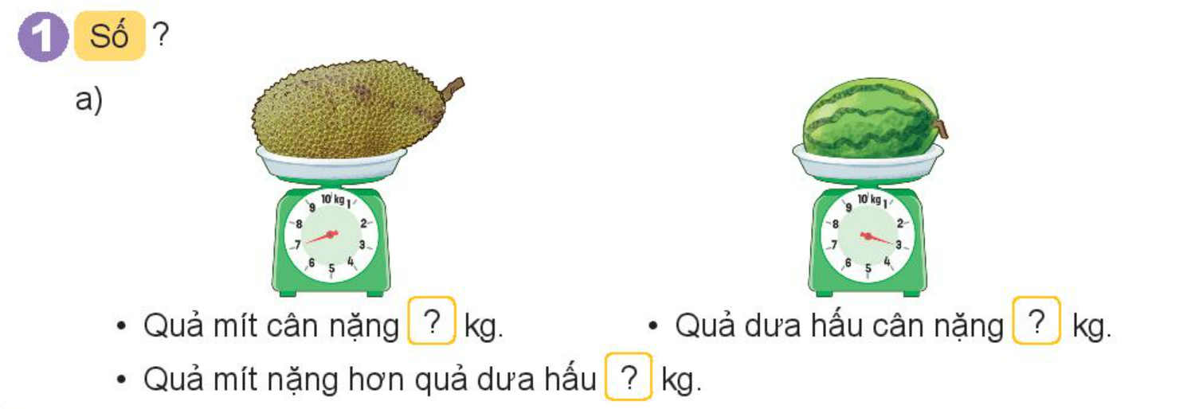

Slide 10
